Slide 1


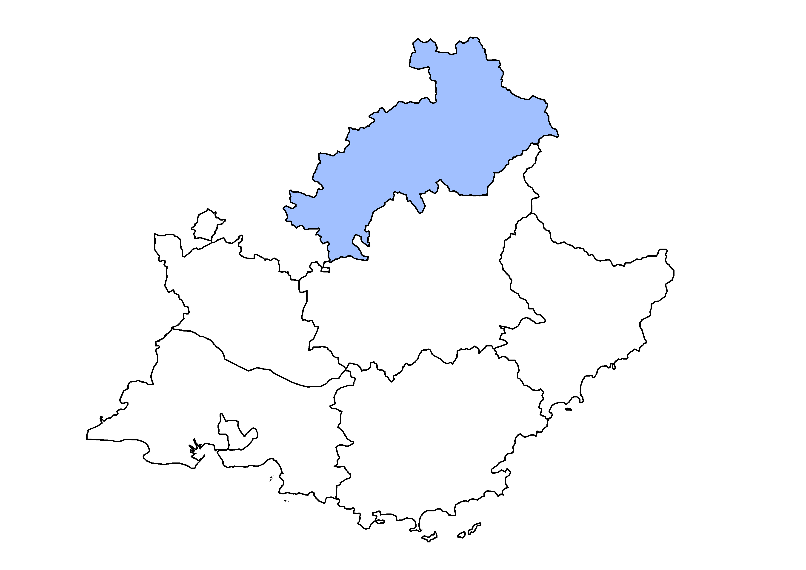

Les éclairages conjoncturels départementaux
La situation conjoncturelle
au 4e trimestre 2020
dans les Hautes-Alpes
Crédit photo : @Shutterstock
Services études, statistiques, évaluation

Slide 2
Une chute sans précédent de l’emploi salarié au 4e trimestre, en lien avec les nouvelles restrictions sanitaires
Au T4 2020 :
+0,3 %
-0,1 %
-4,4 %

Slide 3
Près de 2 300 emplois hors intérim détruits en un seul trimestre
Au T4 2020 :
+120
intérimaires
-2 280 emplois hors intérim

Slide 4
Des pertes massives dans le tertiaire marchand…

Slide 5
… sur un trimestre, comme sur un an

Slide 6
Au total en 2020, 3 400 emplois salariés sont détruits,
3 630 dans le seul tertiaire marchand

Slide 7
Après quatre ans de baisse, le nombre de bénéficiaires de contrat aidé augmente pour le 2e trimestre consécutif
380

Slide 8
Le taux de chômage repart à la baisse en rythme trimestriel et se stabilise par rapport à fin 2019…
8,9 % (-0,2 pt)
7,7 % (-0,1 pt)
7,5 % (0,0 pt)

Slide 9
… alors qu’il baisse sur un an dans tous les départements comparables

Slide 10
Une hausse modérée de la demande d’emploi sur un trimestre fin 2020, qui devrait exploser début 2021

Slide 11
Après un très léger repli fin 2019, la progression est vive sur un an

Slide 12
Les hommes sont légèrement plus touchés en rythme trimestriel…

Slide 13
… et beaucoup plus en rythme annuel

Slide 14
Si la demande d’emploi des jeunes se replie sur un trimestre fin 2020, elle devrait fortement rebondir début 2021

Slide 15
Les 25-49 ans sont les plus impactés par la hausse annuelle

Slide 16
Si la demande d’emploi des inscrits depuis moins d’un an continue de reculer, elle devrait franchement rebondir début 2021

Slide 17
Après une quasi-stabilité fin 2019, la demande d’emploi de longue durée progresse vivement en rythme annuel

Slide 18
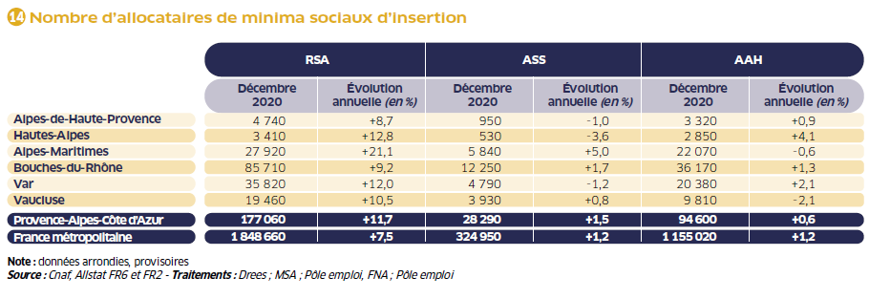
Forte hausse du nombre de bénéficiaires du RSA en 2020

Slide 19
Pour en savoir plus
La Note de conjoncture de la Dreets Provence-Alpes-Côte d’Azur:
https://paca.dreets.gouv.fr/Les-publications-periodiques-9124
Retrouvez tous nos indicateurs dans le Tableau de bord des indicateurs clés
en téléchargement sur le site de la Dreets Provence-Alpes-Côte d’Azur :
  https://paca.dreets.gouv.fr/Les-indicateurs-cles-de-la-Direccte-Paca

